Slide 1
Bài 5
MẤY VÀ MẤY
(Tiết 3)

Slide 2

1. Số ?

Slide 3
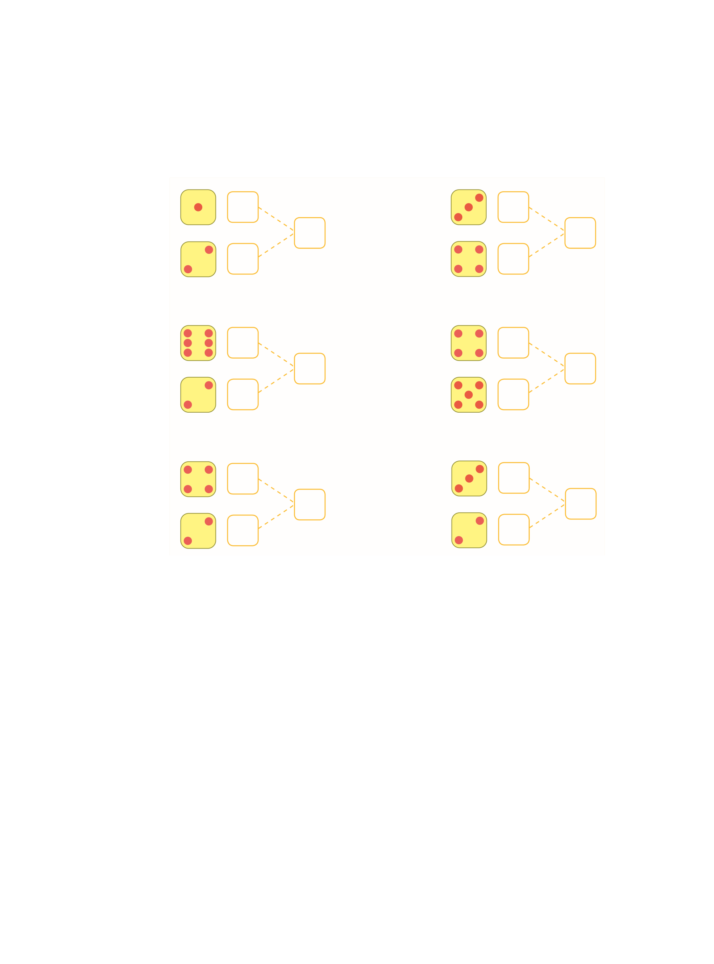
1
: số?
1
?
3
?
2
?
?
?
?
?
?
?
?
?
?
?
?
?

Slide 4
1
?
3
?
2
?

Slide 5
?
3
?
7
?
4

Slide 6
?
6
8
?
?
2

Slide 7
?
4
?
9
?
5

Slide 8
4
?
?
6
2
?

Slide 9
?
3
?
5
?
2

Slide 10
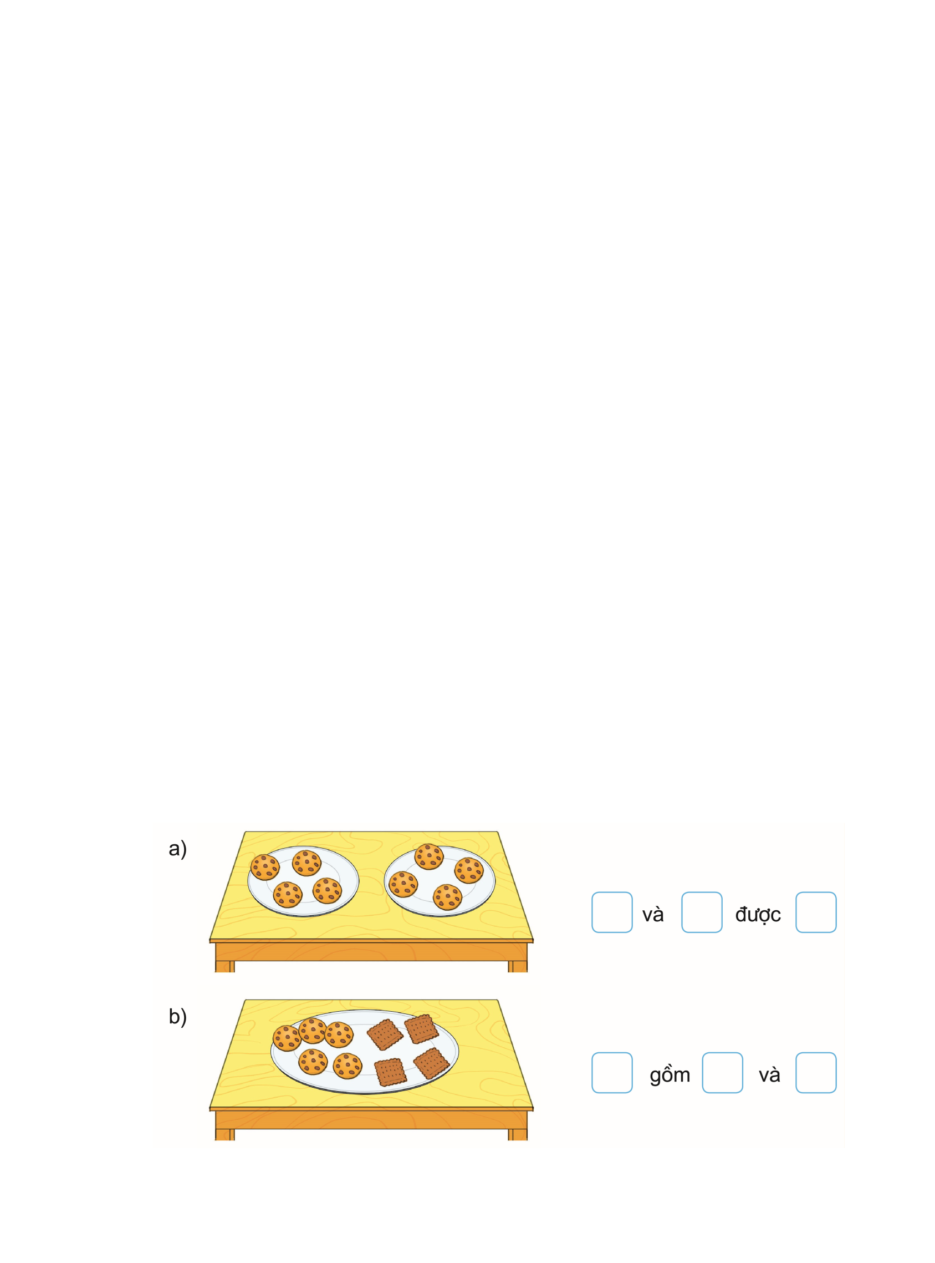
2
: số?
?
?
?
2. ố ?
?
?
?

Slide 11

a)
?
?
?
4
4
8
và
được

Slide 12

b)
?
?
?
9
5
4
gồm
và

Slide 13



3
: số?
2
1
?
?
?
?
?
?
?
?
?
?

Slide 14




Đố các bạn có bao nhiêu viên kẹo màu vàng, bao nhiêu viên kẹo màu đỏ trong hình?
2
?
?
1

Slide 15
4
3
?
?

Slide 16

Đố các bạn có bao nhiêu viên kẹo màu vàng, bao nhiêu viên kẹo màu đỏ trong hình?
2
?
?
4

Slide 17
?
?
4
1

Slide 18
5
?
?
3

Slide 19
7
?
?
2

